Slide 1

INTRODUCCIÓN HTML
SERGIO SÁNCHEZ CARRASCO

Slide 2



INDICE DE CONTENIDOS.
DIFERENCIA HTML Y CSS
INDEX
APERTURA Y CIERRE DE ETIQUETAS
ESTRUCTURA BASICA DE UN DOCUMENTO HTML
PARRAFOS Y ENCABEZADOS
LISTAS:
  ORDENADAS
  DESORDENADAS

Slide 3
INDICE DE CONTENIDOS
7. CREACIÓN SITIO WEB
8. ETIQUETAS DE BLOQUE VS ETIQUETAS DE LÍNEA
9. RUTAS
  RUTAS ABSOLUTAS
  RUTAS RELATIVAS
10. ORMULARIOS

Slide 4
DIFERENCIA ENTR HTML Y CSS
HTML
CSS
Estructura el contenido de una página web.
Cada navegador puede tener una apariencia predeterminada diferente para los elementos HTML.
Lenguaje de estilos utilizado para controlar la presentación de una página web.
Definir de manera consistente la apariencia de los elementos en todos los navegadores
Establecer fuentes, colores y otros estilos.
En resumen: CSS controla la presentación visual de una página web.

Slide 5
1. INDEX
El archivo principal de una web se llama index.html porque la mayoría de servidores están configurados para buscar este archivo automáticamente.

Slide 6
2. APERTURA Y CIERRE DE ETIQUETAS
Las etiquetas HTML deben abrirse y cerrarse de la siguiente manera:
  <title>Learning HTML Spanish</title>
La etiqueta <b></b> no se recomienda en html ya que el estilo se cambia con css.
Usar correctamente las etiquetas ayuda a un buen posicionamiento en motores de búsqueda.

Slide 7
3. ESTRUCTURA BÁSCICA DE UN HTML
<!DOCTYPE html>
<html>
<head>
<title>Learning HTML Spanish</title>
</head>
<body>
<h1>
Mi primera Web.
</h1>
<h2>
Buenas tardes
</h2>
<p>
Buenas tardes, esta es mi primera vez escribiendo un párrafo para una página web creada por mi mismo en el lenguaje html.
</p>
</body>
</html>

Slide 8
Párrafos <p></p>
Encabezado que solo se utiliza una vez: <h1></h1>
Subtítulos que podemos usar más de una vez:
  <h2></h2>
  <h3></h3>
  <h4></h4>
  <h5></h5>
  <h6></h6>

Slide 9
4. LISTAS
LISTAS ORDENADAS (ORDERED LISTS)
LISTAS DESORDENADAS (UNORDERED LISTS)
<ol></ol>
<ol>
<li>
Huevos
</li>
<li>
Leche
</li>
<li>
Limón
</li>
</ol>
<ul> </ul>
<ul>
<li>
Pelos
</li>
<li>
En los
</li>
<li>
Dedos
</li>
</ul>

Slide 10
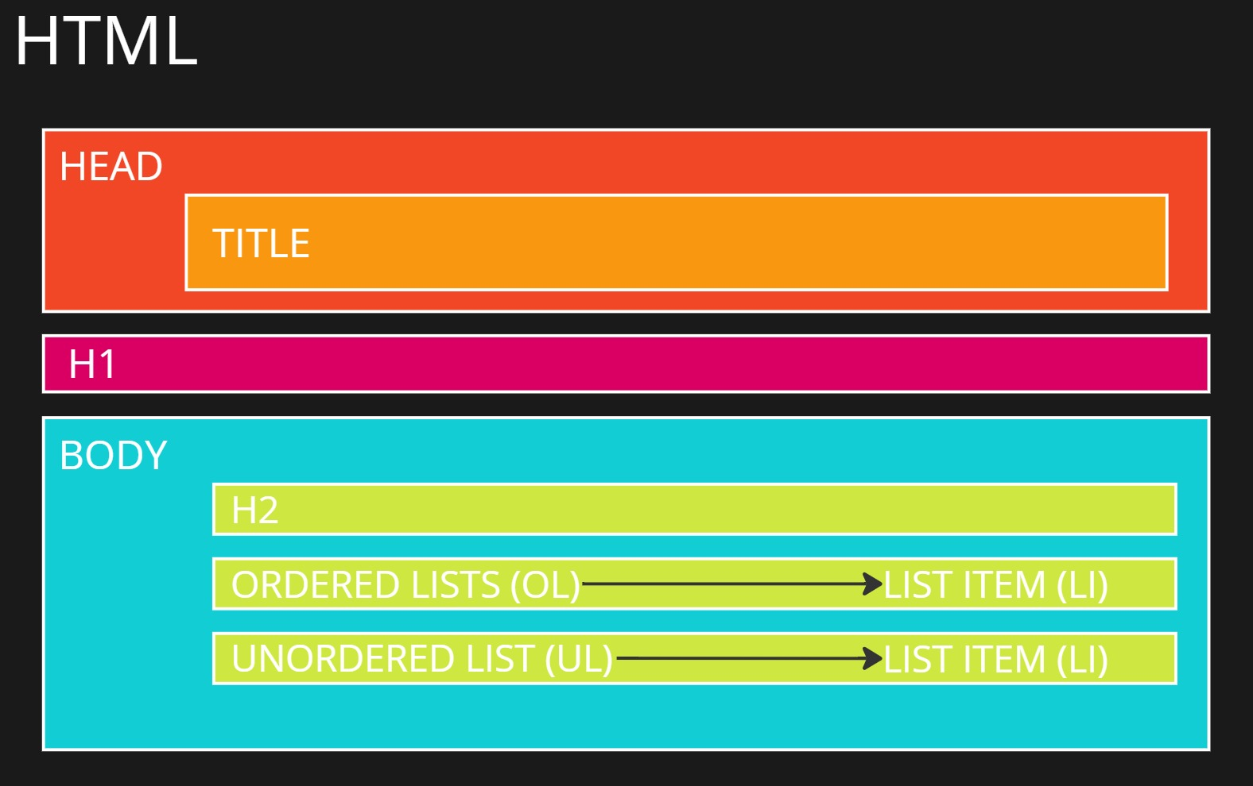
<li> </li> son los “list elements”. Son los elementos de las listas.

Slide 11
5. CREACIÓN DE UN SITIO WEB
Para enlazar páginas en un sitio web, se usa la etiqueta de enlace:
<a href="https://www.youtube.com/@SergioCarrasquinho">Hola</a>
Para abrir el enlace en otra pestaña:
<a href="enlace.html" target="_blank">Segundo enlace</a>
Atributo title se utiliza para mostrar información adicional
<a href="enlace.html" title="Descripción del enlace">Texto del enlace</a>

